Slide 1
9.3. Биполярни интегрални схеми – конструктивно
изпълнение на активни и пасивни елементи.

Slide 2
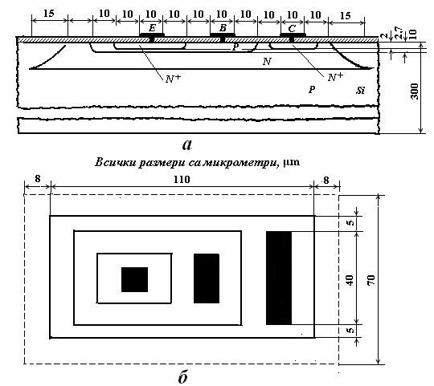
Интегрален NPN транзистор.
Фиг. 9.9. Напречно сечение (а) и хоризонтална топология (б) на интег- рален NPN транзистор.

Slide 3
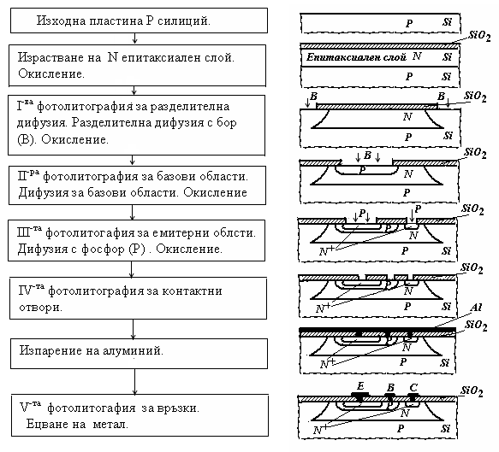

Slide 4
Интегралният NPN транзистор има редица особе - ности, отличаващи го от дискретния планарно–епитаксиален транзистор:
Всички изводи на транзистора са от горната страна на кристала. Поради тази причина колекторният ток протича в хоризонтално направление през високоомната колекторна област. Последователното съпротивление на колектора е по-високо, а от тук се увеличава падът на напрежението върху наситения транзистор .
Паразитният капацитет на изолиращия PN преход колектор – подложка влошава честотните свойства в сравнение с дискретния транзистор. Увеличават се и утечните токове към подложката.
Освен основния NPN транзистор се появява и допълнителен паразитен РNР транзистор, образуван от базата, колектора и подложката (фиг. 9.11).

Slide 5
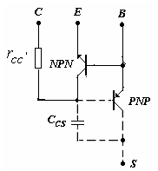
α_{PNP}≈0.1
Фиг. 9.11. Паразитни елементи в интеграл -ния транзистор.

Slide 6
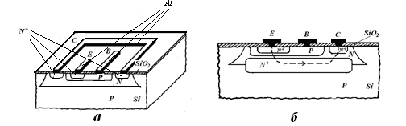
Фиг. 9.12. Намаляване колекторното съпротивление чрез :
а – увеличаване дължината на колектор- ния контакт;
б – въвеждане на скрит N⁺ слой.

Slide 7
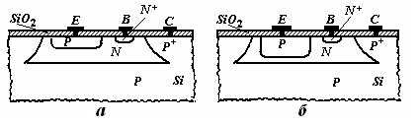
Фиг. 9.13. Вертикален РNР транзис - тор.

Slide 8
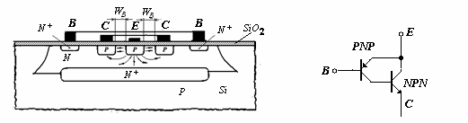
Хоризонтален РNР транзистор.
. Съставен транзистор

Slide 9
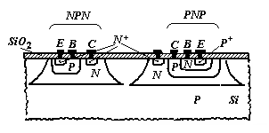
Фиг. 9.16. Комплементарна двойка NРN и РNР транзистори.

Slide 10
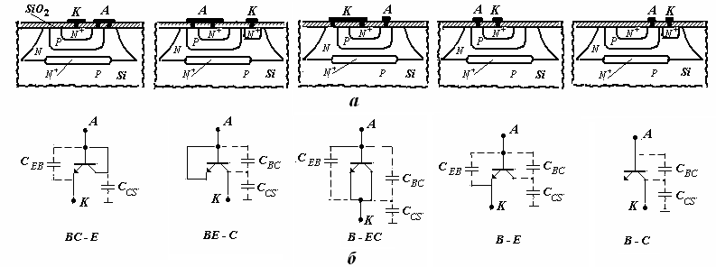
Интегрални диоди.
Фиг. 9.17. Диодно включване на транзистор- ни структури:
а – конструктивно изпълнение;
б – схемите, заедно с паразитните елементи.

Slide 11
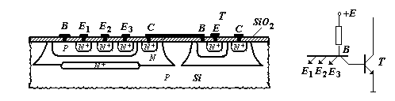
Фиг. 9.19. Многоемитерен тран- зистор.

Slide 12
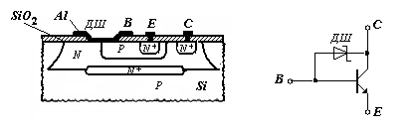
Фиг. 9.21. Интегрален Шотки транзистор.

Slide 13
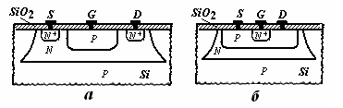
Фиг. 9.22. Полеви транзистор с управля - ващ РN преход:
а – с N канал; б – с Р канал.

Slide 14
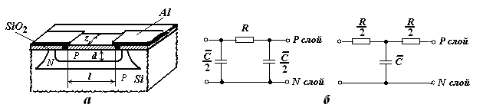
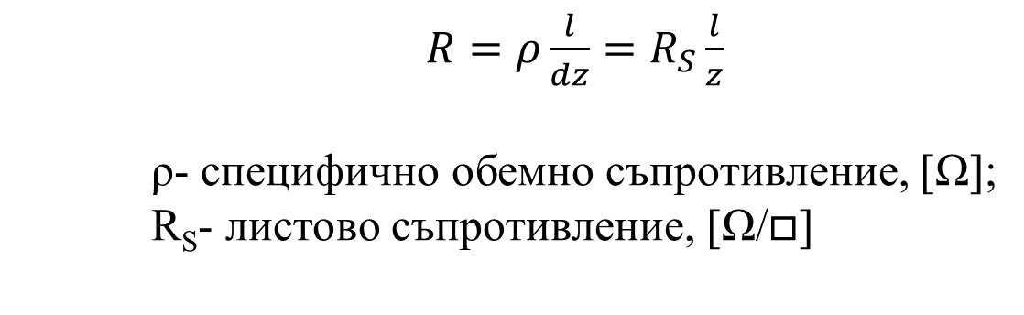
Интегрални резистори.
Фиг. 9.23. Дифузионен резистор: а – структура; б – еквивалентни схеми.

Slide 15
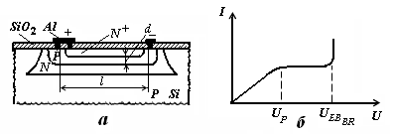
Фиг. 9.24. Пинч – резистор: а – структура; б – волт-амперна характеристика.

Slide 16
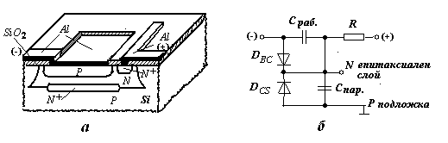
Интегрални кондензатори.
Фиг. 9.26. Дифузен интегрален кондензатор:
а – структура; б – еквивалентна схема.

Slide 17
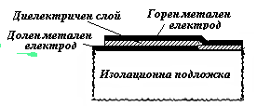
Фиг. 9.31. Слоен кондензатор.

Slide 18
MOS интегрални схеми
Предимства пред биполярните ИС:
MOS транзисторите са самоизолирани, т.к. действието им се ограничава в областта на канала между сорса и дрейна;
Намалени са технологичните операции при производството, което увеличава рандемана и намалява цената;
MOS транзисторите имат значително по-малки размери от биполярните. Това позволява създаване на ИС с висока и свръх висока степен на интеграция;
В неактивен режим MOS транзисторите с индуциран канал не консумират мощност;
MOS транзисторите могат да работят както като активни компоненти, така и като пасивни. Така, че цялата MOS ИС може да е изградена само от MOS транзисторни структури.

Slide 19
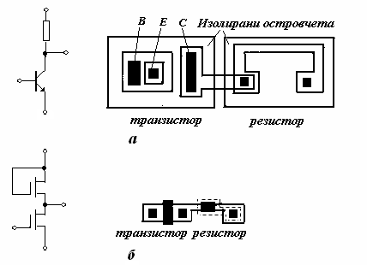
Фиг. 9.27. Инвертор, изпълнен по бипо - лярна (а) и MOS технология (б).

Slide 20
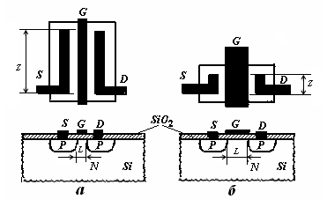
Фиг. 9.29. Сравнение на структурите на усилвате - лен MOS транзистор (а) и MOS транзистор, използ- ван като съпротивление (б).

Slide 21
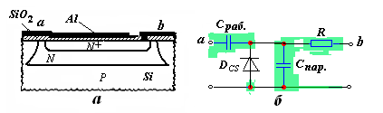
Фиг. 9.30. MOS кондензатор: а – структура;
б – еквивалентна схема.

